Slide 1
Сучасний товарний ринок в умовах цифрової економіки
Поняття цифрової економіки
Трансформація товарних ринків під впливом цифрових технологій
Електронна комерція як ключовий елемент сучасного ринку
Поведінка споживачів у цифровому середовищі
Тенденції розвитку товарних ринків

Slide 2
Структура сучасного товарного ринку
Традиційний офлайн-ринок
магазини
супермаркети
торгові центри
2. Онлайн-ринок
інтернет-магазини
маркетплейси
мобільна комерція
3. Гібридний ринок (Omnichannel)
Поєднання офлайн та онлайн каналів продажу.
Наприклад:
замовлення онлайн → отримання в магазині
перегляд товару офлайн → покупка онлайн

Slide 3
Традиційний магазин — це фізичне місце роздрібної торгівлі, де покупці можуть переглядати товари, взаємодіяти з ними та здійснювати покупки особисто. На відміну від інтернет-магазинів, традиційні роздрібні магазини надають відчутне середовище, яке формує ідентичність бренду, лояльність клієнтів і загальний досвід покупок.
Ця концепція охоплює широкий спектр форматів, від невеликих бутиків до багаторівневих універмагів, кожен з яких призначений для задоволення конкретних потреб покупців. Незважаючи на зростаючий вплив цифрової комерції, традиційний ритейл як і раніше відіграє важливу роль у пошуку продуктів, негайному виконанні замовлень і зміцненні довіри.
1. Продуктові магазини і супермаркети
Супермаркети і гіпермаркети покладаються на товари з великим обсягом продажів і швидкою оборотністю. Наявність товару на полицях, його свіжість і відповідність планограмі безпосередньо впливають на продажі. Точність запасів має вирішальне значення, особливо для швидкопсувних категорій товарів.
2. Магазини крокової доступності
Магазини крокової доступності створені для швидкого обслуговування і близькості до покупців. Їх асортимент підібраний з урахуванням нагальних потреб — закуски, напої, предмети першої необхідності для дому і основні аптечні товари. Автоматичне поповнення запасів і точні рівні запасів запобігають втраті продажів через невеликий, але частий попит.
3. Магазини одягу та взуття
Ці магазини залежать від сезонності, кривих розмірів і мінливих модних тенденцій. Фізичні примірочні стимулюють конверсію, що робить їх яскравим прикладом того, чому традиційні магазини як і раніше важливі для покупок, заснованих на досвіді.
4. Аптеки та магазини товарів для здоров'я
Аптеки користуються довірою і надійністю регулюючих органів. Дефіцит медичних і оздоровчих товарів може мати серйозні наслідки для клієнтів, тому точне відстеження запасів має вирішальне значення.

Slide 4
5. Магазини електроніки та побутової техніки
Клієнти часто віддають перевагу практичним демонстраціям перед покупкою дорогих товарів. Ці магазини підтримують поєднання демонстраційних моделей, запасів у коробках і резервів, що робить точні дані про інвентар життєво важливими для апселінгу та крос-селінгу.
6. Спеціалізовані роздрібні магазини
До них відносяться бутики косметики, магазини товарів для дому, зоомагазини, центри DIY та інші. Складність їх інвентарю часто вимагає глибокого аналітичного розуміння ефективності SKU.
Традиційні магазини продовжують процвітати, тому що вони пропонують щось незамінне: фізичну взаємодію, негайне обслуговування і надійне середовище для покупок. Від супермаркетів і аптек до магазинів електроніки та спеціалізованих магазинів — різноманітність традиційних роздрібних магазинів доводить, що фізичні місця розташування, як і раніше, відіграють центральну роль у клієнтському досвіді.
Однак успіх цих магазинів все більше залежить від інтелектуального управління запасами. Якщо раніше ручне відстеження задовольняло базові потреби, то сьогоднішнє складне і швидко мінливе роздрібне середовище вимагає автоматизованих інструментів бізнес-аналітики, які забезпечують видимість в режимі реального часу і точність прогнозування. Для будь-якого традиційного бізнесу, що прагне залишатися конкурентоспроможним, автоматизовані аналітичні системи управління запасами є однозначно кращим вибором.

Slide 5
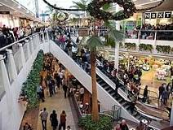
Торго́вий центр (ТЦ) інколи торгово-розважальний центр (ТРЦ), галерея, пасаж, торговельний комплекс, торговельно-розважальний комплекс — універсальна крамниця чи комплекс крамниць, що зазвичай включає підприємства побутового обслуговування, громадського харчування та розважальні заклади
У світі торгові центри – це невід'ємна частина сучасної інфраструктури багатьох міст. Вони є місцем, де можна знайти все, що потрібно для комфортного та різноманітного життя. Торгові центри пропонують великий вибір товарів та послуг, а також різноманітні розваги та розвиваючі заняття для дітей та дорослих.
Однією з основних показників торгових центрів є їх масштабність. Вони часто мають кілька поверхів з різними відділами та магазинами, де можна знайти все, що потрібно для повсякденного життя – продукти, одяг, взуття, електроніку, меблі та багато іншого. Також торгові центри мають різні розважальні майданчики, кінотеатри, ігрові зони та ресторани, щоб кожен відвідувач міг знайти заняття на свій смак.
Однак усі торгові центри розрізняються за своїм форматом та спрямованістю. Деякі торгові центри орієнтовані на сімейних відвідувачів та пропонують великий вибір товарів та послуг для всіх членів сім'ї. Інші центри спеціалізуються на певних товарах чи послугах, таких як спортивні товари, електроніка, косметика і т.д. Є також торгові центри, орієнтовані на надання послуг – тут можна знайти кафе, ресторани, салони краси та фітнес-центри. Незалежно від своєї спеціалізації, торгові центри надають можливість поєднувати шопінг, відпочинок та розваги в одному місці.

Slide 6
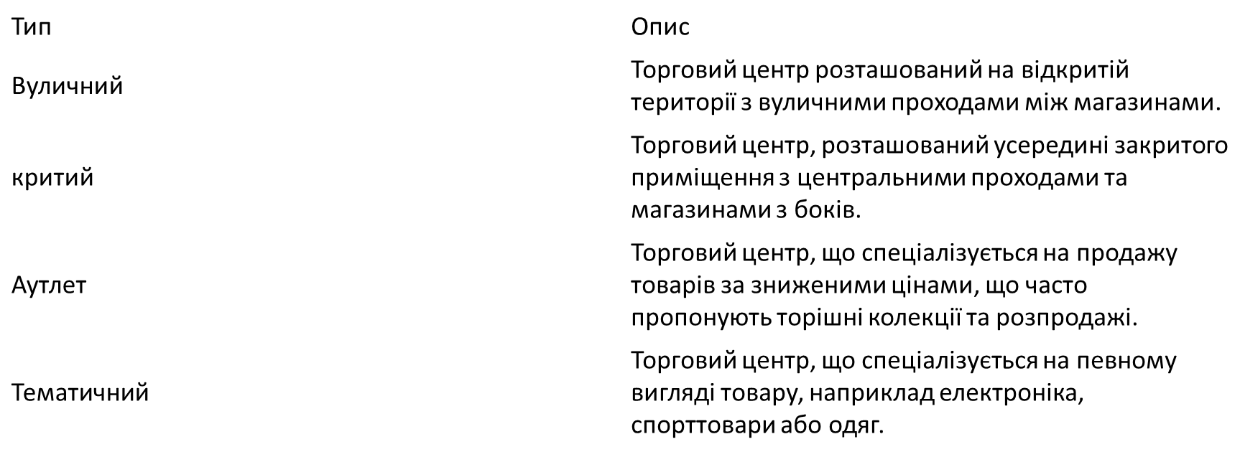

Slide 7
Інтернет-магазин більше, ніж просто вид вебсайту, на якому презентують і продають товари. Це одна з опор всієї системи маркетингу і продажів бізнесу.
Мета створення і запуску інтернет-магазину проста — продавати товари в інтернеті.
Один із варіантів — постановка цілей за методом SMART. Це означає, що цілі мають бути:
S — конкретними (specific);
M — вимірними (measurable);
A — досяжними (achievable);
R — реалістичними (realistick);
T — обмеженими за часом (time bound).
Інтернет-магазин стає основою всієї системи маркетингових інструментів бізнесу. Після запуску ви зможете використовувати SEO-просування, Google Shopping, таргетовану рекламу, контент-маркетинг і Google Ads.
Усі ці інструменти використовують у комплексі. Хоча найчастіше, стратегія просування заснована на комбінації SEO та реклами в Google.

Slide 8
Маркетплейс – це електронний торговий майданчик. Якщо провести аналогію з гіпермаркетом, то це місце, де цілодобово пропонують різноманітні товари від різних продавців, але тільки онлайн.
Храктеристики маркетплейсу:
Товари та продавці зібрані в одному місці.
Покупці вже орієнтовані на покупку.
Рейтинг товарів і продавців допомагає зорієнтуватися.
Наявність відгуків спрощує клієнту вибір.
Продукт легко продати або купити, навіть під час перебування в іншому місті або країні.
Відмінність від інтернет- магазину:
Маркетплейс прискорює процес купівлі-продажу – як для продавців, так і для покупців. Потребує мінімальних вкладень для старту й дозволяє розширити географію, за рахунок популярності та представленості на світовому ринку самого маркетплейсу.
У загальному каталозі представлені товари від різних продавців, хоча покупці можуть використовувати фільтри та розбивку на категорії. Єдиний дизайн використовується для всього майданчика.
Часто маркетплейс бере на себе відповідальність за прийом платежів і доставку (хоч і не завжди). Це може бути зручно для підприємців-початківців і для дропшипінгу.
M-commerce, також відома як mobile-commerce, є однією з галузей електронної комерції, в якій мобільні пристрої, такі як телефони та планшети, відіграють важливу роль.
M-commerce включає в себе: електронні покупки, мобільний банкінг, цифрові гаманці, такі як Apple Pay, оплату рахунків і підписку на різні сервіси, такі як Spotify.
Простіше кажучи, мобільна комерція є частиною ширшого поняття – електронної комерції. Мобільна комерція – це одна з галузей електронної комерції, яка займається виключно купівлею товарів на смартфонах і планшетах. Через різний тип пристроїв мобільна комерція суттєво відрізняється від комп’ютерної комерції і потребує іншого підходу.

Slide 9
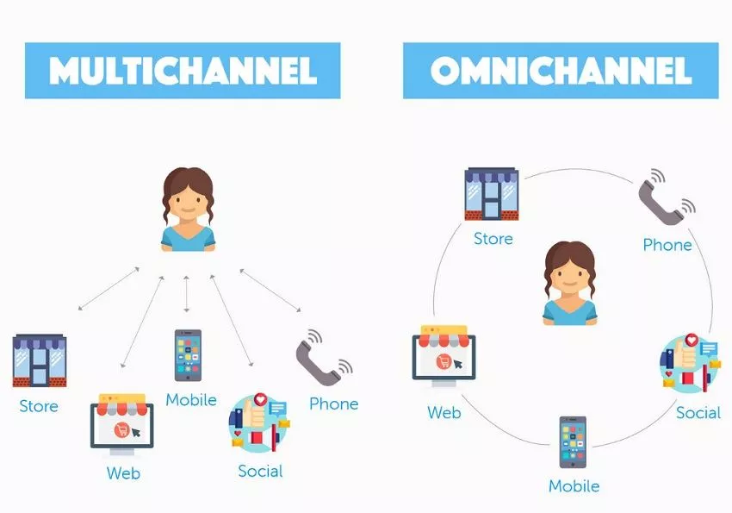
Омніканальність / Всеканальність (від лат. Omni - всі + англ. Channel - канал) - це підхід у сфері обслуговування клієнтів або реалізації продажів, коли всі можливі канали зв'язку з клієнтом об'єднуються в єдину систему. Це можуть бути фізичні магазини, веб-сайти, мобільні програми, соціальні мережі, електронна пошта, телефонні дзвінки та інше.
Основна мета омніканальності - забезпечити максимально зручний і неперервний досвід взаємодії з брендом або сервісом для клієнта. Незалежно від того, яким каналом клієнт користується у даний момент, він отримує однаково високий рівень сервісу, може переключатися між каналами без втрати інформації чи якості обслуговування.
Такий підхід дозволяє покращити взаємодію з клієнтами, підвищити їхнє задоволення від взаємодії з брендом і, як результат, збільшити продажі або покращити інші ключові показники діяльності компанії.
Мультиканальність у роздрібній торгівлі використовує всі переваги технологій, дає можливість роздрібним мережам задовольняти потреби клієнта за допомогою будь-якого зручного для нього способу спілкування: по телефону, через веб-сайт або роботизовані системи. І всі ці канали управляються окремо.
У свою чергу, омніканальний рітейл – це вдосконалена модель багатоканальності, при якій всі канали комунікації повністю інтегровані. Завдяки цьому споживач отримує можливість безперешкодно здійснювати покупки, а рітейлер може пропонувати кращий клієнтський досвід.

Slide 10
Поняття цифрової економіки
Цифрова економіка – це вся економічна діяльність, яка забезпечується використанням інформаційно-комунікаційних та інших цифрових технологій. Це не лише ІТ-розробки та наукові цифрові рішення, а й електронна комерція, онлайн-послуги та результати діяльності цифровізованих підприємств.
У той час як традиційна економіка зосереджена на фізичних товарах та фізичних підприємствах, цифрова економіка здебільшого залежить від цифрових технологій та електронних транзакцій. На відміну від традиційної економіки, яка залежить від звичайних рекламних стратегій, цифрова економіка значною мірою залежить від цифрових платформ, соціальних мереж, SEO та онлайн-маркетингу.

Slide 11
Цифрова економіка стала важливою для сучасних підприємств, потенційно впливаючи на їхній масштаб та продуктивність.
Це впливає на конкурентну позицію організацій, полегшуючи доступ клієнтів через нові канали, змінюючи операції, впливаючи на структуру витрат та дозволяючи розвиток подальших потоків доходів.
Збільшення охоплення є величезною перевагою, що дозволяє організаціям виходити на глобальні ринки та широку клієнтську базу.
Операційна ефективність може впливати на процедури та накладні витрати завдяки використанню цифрових інструментів та автоматизації.
Дані клієнтів та цифрові технології в рамках нових бізнес-моделей можуть впливати на рівень інновацій та спостережувану економічну вигоду.
На цифрову економіку та інновації впливають нові технології, такі як AI, IoT та блокчейн.
Ризики кібербезпеки викликають все більше занепокоєння, що вимагає інвестицій у потужні заходи безпеки для захисту даних та систем.
Потреба в постійній адаптації до швидкозмінних технологій може бути складною та ресурсомісткою.
Цифровий розрив та нерівний доступ до технологій можуть обмежувати охоплення та вплив цифрових ініціатив.
Серед основних гравців цифрової економіки – відомі компанії, такі як Amazon, Netflix та Airbnb, цифрові платформи, як-от Uber та Google, а також нові цифрові корпорації. Застосування цифрових технологій цими компаніями для надання послуг та розвитку бізнес-можливостей пов'язане зі змінами у сформованих галузях промисловості.
У взаємопов’язаному світі цифрова економіка також впливає на незалежних виробників, підприємців електронної комерції та бізнес усіх видів. Хоча цифрова економіка пропонує численні переваги, вона також має недоліки, зокрема проблеми кібербезпеки, питання конфіденційності даних та мінливий характер роботи.

Slide 12
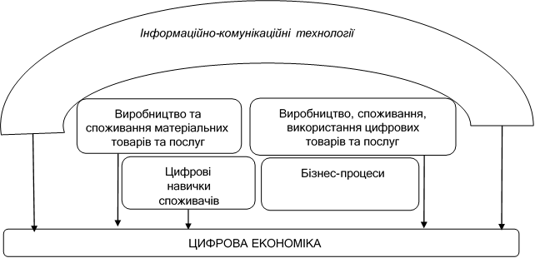

Slide 13
Мобільні технології – це широкий спектр цифрових і повністю портативних мобільних пристроїв (смартфонів, планшетних комп'ютерів, електронних книг тощо) і програмного забезпечення, що дозволяють здійснювати операції з отримання, обробки та поширення інформації.
Big data (великі дані) — це група технологій та методів, за допомогою яких аналізують і обробляють величезну кількість даних для отримання якісно нових знань.
Великі дані — це найперше інформація, завдяки якій можна покращити будь-яку ланку бізнесу. Компанії можуть використовувати як історичні, так і поточні дані, щоб вчасно помічати зміни у вподобаннях клієнтів і краще задовольняти їхні потреби.
Чим ефективніше використання великих даних — тим більша конкурента перевага над тими, які це роблять гірше або не використовують їх взагалі.
Власне аналітика великих даних — тобто розуміння того, яку цінність вони несуть для бізнесу, — вже є істотною конкурентною перевагою. Якщо ви обробляєте дані, аналізуєте їх або використовуєте для прийняття рішень, то вже перебуваєте на шляху до більш точного планування.
Але компанії, які не лише аналізують великі обсяги інформації, а й ефективно керують ними та інтегрують у свої процеси, отримують ще більше переваг:
1️⃣Розширене ухвалення рішень. Чим більше проаналізованих і відсегментованих даних — тим чіткіше розуміння ризиків і можливостей. Це дозволяє оперативно реагувати на зміни завдяки аналітиці в реальному часі.
2️⃣Краще розуміння клієнтів і ринку.Великі дані допомагають виявити поведінкові моделі, ринкові тенденції та потреби цільової авдиторії — особливо важливо для продуктового розвитку та B2B-маркетингу і продажів.
3️⃣Економія коштів. Аналітика дозволяє точно виявити, де бізнес втрачає гроші або працює неефективно — наприклад, у логістиці, енергоспоживанні чи закупівлях.

Slide 14
Блокчейн (англ. blockchain, block chain від block — блок, chain — ланцюг, тобто ланцюжок блоків) — розподілена база даних, що зберігає впорядкований ланцюжок записів (так званих блоків), який постійно довшає. Кожен блок містить часову позначку, хеш попереднього блоку та дані транзакцій, подані як хеш-дерево.
У 1991 році Стюарт Хабер і У. Скотт Сторнетта запропонували систему для тимчасової мітки документів з використанням ланцюжка криптографічно захищених блоків. Це було одним з перших кроків до блокчейн-технології, але ще не включало ідеї децентралізації.
У 2008 році анонімний розробник або група розробників, відома як Сатоші Накамото, запропонували Bitcoin — першу криптовалюту, побудовану на блокчейн-технології. У 2009 році був запущений блокчейн біткоїна. Цей момент можна вважати народженням справжнього блокчейну, який був спроєктований так, щоб виключити необхідність в посередниках, таких як банки.
Після успіху біткоїна блокчейн-технологія продовжувала розвиватися, що призвело до появи нових інноваційних проєктів. Одним з найвідоміших став Ethereum, створений Віталіком Бутеріним у 2015 році. Ethereum додав смарт-контракти — автоматичні програми, які дозволяють автоматизувати процеси на блокчейні, розширюючи його застосування.
Це стало основою для появи DeFi (децентралізованих фінансів), які дозволили користувачам проводити фінансові операції без посередників, а також NFT (невзаємозамінних токенів), надавши унікальні можливості для цифрових активів і колекціонування.
Слідом за Ethereum почали з’являтися нові блокчейни, такі як Polkadot, Cardano і Solana, які прагнуть розв’язати проблеми масштабованості, швидкості транзакцій і вартості, створюючи нові екосистеми, що активно розвиваються у фінансовому, ігровому та інших секторах.
Технологія блокчейн має ряд унікальних характеристик, серед яких:
Децентралізація — управління не залежить від одного центрального органу, а розподілено між усіма учасниками мережі.
Незмінність — дані неможливо змінити після їх підтвердження, що забезпечує їх безпеку та незмінність.

Slide 15
Прозорість — всі записи в блокчейні доступні для перевірки всіма користувачами мережі, що дозволяє забезпечити високий рівень довіри.
Смартконтракти — автоматичні контракти, які виконуються за заздалегідь заданими умовами, без необхідності участі посередників.
Хмарні технології (Сloud Technology) – це можливість отримання обчислювальних ресурсів для обробки та зберігання даних за принципом сервісу. Тобто, користувачеві не потрібно купувати дороге комп’ютерне обладнання – готовий продукт адаптований для використання на звичайному гаджеті або ПК у вигляді додатку. Доступ до нього надається за допомогою мережі інтернет.
Робота хмарних технологій – це об’єднання спеціально підібраного обладнання, програмного забезпечення та архітектури. Основою будь-якої хмари є налаштування обладнання для побудови потужного сервера та можливість його під’єднання до мережі. Також обов’язковою складовою є відповідні програмні рішення, які, по суті, й є тою самою хмарною послугою, за яку користувач сплачує абонентську плату. Керування послугою можливо за допомогою зрозумілого інтерфейсу.
Обладнання для створення хмари зазвичай розміщується в спеціальних дата-центрах. Це звичайні компоненти для комп’ютерів, але з більшою потужністю. Вони працюють як один великий механізм з можливістю розподілення своїх ресурсів за потребою. Наприклад, для створення віртуального робочого середовища або бази даних. Більшість базових налаштувань вже в готовому вигляді надає компанія-постачальник послуги.
Під публічною хмарою (Public Cloud) розуміють таку модель хмарних обчислень, ресурси якої надаються усім користувачам за допомогою інтернету. Це може бути програмне забезпечення, сховища даних або сервери. Користуватися послугами публічної хмари може будь-хто, але при цьому зберігається конфіденційність приватної інформації. Ніхто з користувачів самовільно не зможе отримати доступ до виділеного простору для інших клієнтів. Це може відбутися тільки за необачності безпосередньо користувача.

Slide 16
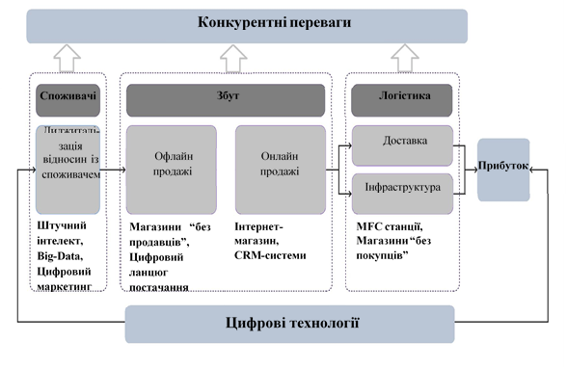
Трансформація товарного ринку під впливом цифровізації
Елемент ринку Традиційна модель Цифрова модель
Продаж фізичні магазини інтернет-магазини
Комунікація реклама соціальні мережі
Дослідження ринку опитування аналітика Big Data
Конкуренція локальна глобальна

Slide 17
Цифрові інструменти дозволяють змінити організацію торгівлі, що призводить до появи магазинів нових форматів. Зявляються крамниці “без продавців”, розраховані на самообслуговування та завдяки яким для споживача стає звичною можливість самостійного здійснення покупок. Мережа Сільпо, наприклад, пропонує сервіс Вільнокаса, пропонуючи споживачам самостійно сканувати товар у залі та сплачувати кошик на касі по QR-коду. Послугою безконтактного сканування та оплати товарів можна скористатись також в Metro Україна. Іншим новим форматом є Darkstorе, магазини “без покупців”. Вони являють собою спеціальний вид складу для формування онлайн-заказів персоналом та передачі їх кур’єрам для доставки. Так, сервіс доставки Glovo розвиває в Україні власні мережі продовольчих darkstore. Перший з`явився влітку 2021 року в Києві, а 2023 року працювало вже 12 крамниць «без покупців» цієї мережі. (RAU, 2023).
Таким чином, диджиталізація дозволяє вдосконалити належну мережі інфраструктуру, а також покращити взаємодію між її складовими. Технічна реалізація цих завдань включає впровадження цифрових рішень для автоматизації управління запасами та логістичними операціями, а також побудову мережі MFC (micro-fulfillmen tcenters), автоматизованих локальних складів, які можуть створюватися на базі фізичних магазинів.
Вітчизняні торговельні мережі досить активно впроваджують цифрові технології у свої моделі обслуговування.
Проведене дослідження процесів цифрової транстформації в діяльності ритейл- компаній на ринку товарів повсякденного попиту (FMCG) дозволило виявити ключові тренди розвитку:
– зростання ролі омніканальності, що передбачає інтеграцію онлайн- і офлайн- каналів продажу з метою формування безшовного клієнтського досвіду.
– посилення персоналізації маркетингових комунікацій на основі алгоритмів штучного інтелекту та машинного навчання;
– цифровізацію клієнтського сервісу шляхом використання чат-ботів, мобільних додатків, електронних програм лояльності;
– трансформацію операційних процесів завдяки автоматизованим системам управління, технологіям self-checkout, роботизації складської логістики;
– посилення ролі кібербезпеки, зумовленої зростанням обсягів обробки персональних даних і онлайн-транзакцій;
– зміну бізнес-моделей, орієнтованих на створення цінності для клієнта через сталий розвиток, прозорість і цифрову відкритість компанії

Slide 18
Електронна комерція
e-Commerce – це галузь економіки, в якій реклама, просування продуктів, торговельні угоди та фінансові транзакції здійснюються безпосередньо в Інтернеті. Коли ви щось купуєте чи продаєте у мережі, це і є e Commerce.
З погляду виробників та постачальників електронна комерція – це просування та надання своїх товарів чи послуг через Інтернет. А з погляду покупців (клієнтів) це перегляд торгових пропозицій, вибір, замовлення та оплата прямо в мережі.

Slide 19
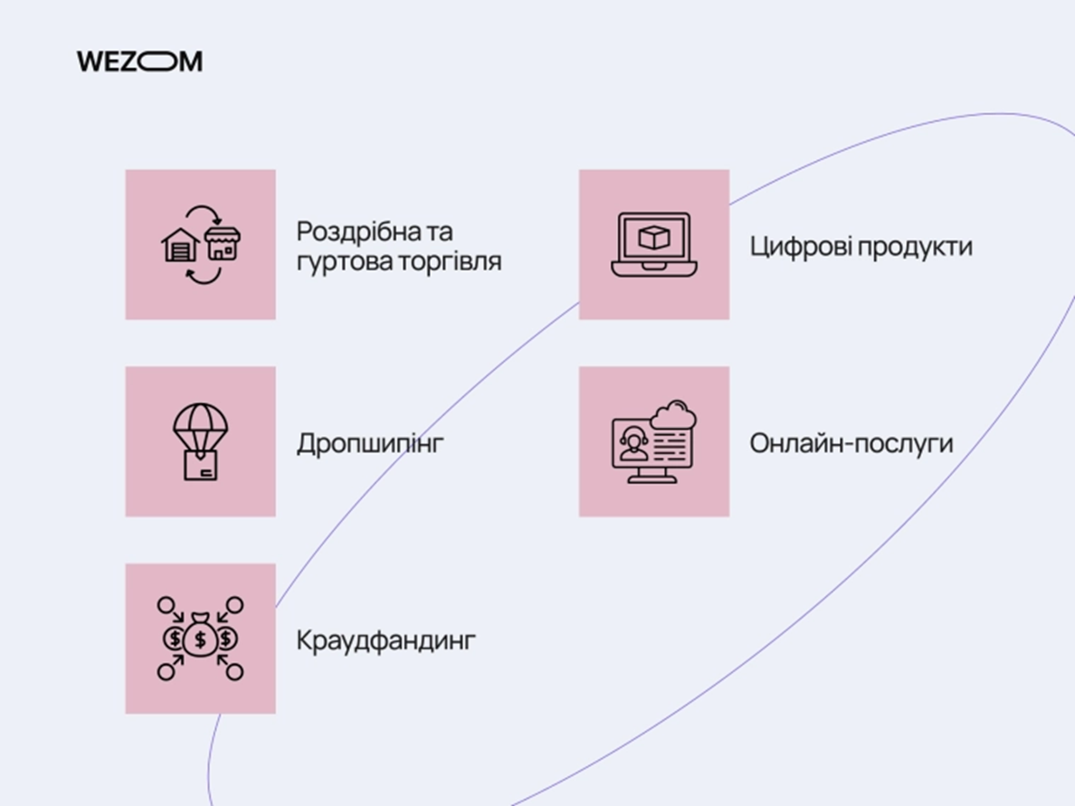
Роздрібна та гуртова торгівля. Один з головних напрямків e-Commerce. Прикладів таких платформ існує безліч: Amazon, Aliexpress, Etsy та багато інших.
Дропшипінг. Продаж продукту від стороннього виробника чи постачальника. Дропшипінгом часто займаються невеликі онлайн-магазини та індивідуальні підприємці. Типовий приклад – продаж товарів з Китаю на Prom.ua чи OLX.
Краудфандинг. Збір коштів зі споживачів з метою отримання стартового капіталу, щоб вивести продукцію на ринок. Як приклад, з краундфандигу почалась історія VR-гарнітури Oculus Rift, яка сьогодні належить холдингу Meta й відома як Meta Quest.
Цифрові продукти. Наприклад, хмарні платформи для менеджменту, навчання, комунікації тощо (від Duolingo до Slack). Вони часто поширюються за передплатною моделлю, чи пропонують платний функціонал.
Послуги онлайн. Весь спектр сервісів, які можна запропонувати потенційним клієнтам в мережі. Від Uber до замовлення піци через додаток найближчого до вас ресторану.

Slide 20
B2B – електронна комерція для бізнесу
Це різновид електронної комерції, який працює за принципом "від бізнесу - бізнесу" (Business-to-Business). Тобто, за допомогою диджиталу одна компанія надає свої послуги або товари іншій компанії, а не роздрібному споживачеві.
Як приклад, в нашому кейсі розробки B2B-порталу AVERS великий український імпортер композитів та пластику отримав змогу автоматизувати та спростити за допомогою eCommerce гуртові розрахунки зі своїми контрагентами.
B2C – електронна комерція для споживача
Наразі модель Business-to-Consumer (B2C) – це найпоширеніший вид електронної комерції. В такій моделі компанія надає свої товари, послуги та сервіси безпосередньо роздрібному споживачеві. Більшість популярних онлайн-ритейлерів (від Amazon, до Rozetka), підпадають під категорію B2C, продаючи товари широкому загалу.
Останніми роками в площину B2C йдуть навіть виробники. Наприклад, Nike продає свої кросівки прямо на офіційному сайті, оминаючи ритейлерів. Будь-який користувач може замовити собі пару безпосередньо у виробника.
C2C - електронна комерція між споживачами
Це модель електронної комерції, в межах якої один споживач продає щось іншим споживачам, маючи з ними рівний статус (Consumer-to-Consumer). Така модель може стосуватися й надання певних послуг або сервісів.
Приклад такої комерції можна побачити на порталах на кшталт eBay та OLX. Користувачі можуть виставляти на продаж практично будь-які товари, знаходити покупців і закривати угоди. Ясна річ, виробники й постачальники в цей процес не залучені.
C2B - електронна комерція від споживача до бізнесу
Це фактично пряма протилежність B2C, оскільки в цьому випадку вже споживач надає певні товари та послуги бізнесу (Consumer-to-Business). Найпростіший приклад: майстер створює певну хенд-мейд продукцію (нехай це будуть шкіряні браслети) та пропонує їх на продаж ритейлерам чи онлайн-платформам для подальшого продажу.
До цієї ж категорії можна віднести й надання послуг на фрілансі. Такі платформи як Upwork та Fiverr дозволяють приватним особам пропонувати свої послуги комерційним клієнтам: від копірайтингу та веб-дизайну, до відеомонтажу.

Slide 21
B2A - бізнес-адміністрування
Модель B2A (Business-to-Administration) або B2G (Business-to-Government) подібна B2B. Але у її межах бізнес надає свої товари або послуги не іншим підприємствам, а державним установам.
Електронна комерція B2A – це державні тендери на онлайн-майданчиках; контракти на постачання товарів/послуг для урядових установ та місцевих адміністрацій; послуги електронного уряду та пов`язані з ними онлайн-платежі тощо.
C2A - електронна комерція між споживачами та адміністрацією
Поки що не дуже популярний тип електронної комерції, який включає транзакції між користувачами та органами державного управління (Consumer-to-Administration). Наприклад, запис на прийом до лікаря та оплата медичних послуг, формування податкових декларацій та відповідні платежі, дистанційне навчання тощо.
Загалом C2A-модель виходить за межі визначення електронної комерції, адже має потенціал революційно змінити взаємодію між громадянами та державою. В Україні з такими форматами сьогодні експериментує та ж “Дія”. Наприклад, у додатку Мінцифри вже сьогодні можна сплачувати штрафи.

Slide 22
Поведінка споживачів у цифровому середовищі
Споживачі отримали можливість широко користуватися цифровими технологіями в усіх сферах сучасного життя, що призвело до різкого зростання обізнаності про характеристики та ціни товарів і послуг у режимі реального часу. Споживачі дедалі більше часу витрачають на платформи соціальних мереж впродовж дня для безлічі соціальних застосунків, контенту, речей, за якими потрібно стежити, і персоналізованої реклами. Увага користувачів соціальних мереж скорочується рік за роком, зростають вимоги до контенту для різних соціальних мереж, затребуваними стають релевантні короткі відео з контентом адаптованим для різних платформ.
Споживачі стали більш вимогливі до інтернет-магазинів і покупок у цифровому середовищі, тому необхідність електронної комунікації з безпечними способами оплати, швидкою доставкою та чіткою політикою повернення, має велике значення для виживання бізнесу [4]. Управління репутацією є обов’язковою вимогою для всіх фірм, відшліфовування всіх деталей присутності фірми в Інтернеті та забезпечення виняткової якості, обслуговування клієнтів і відповідність їхнім очікуванням будуть переведені в позитивні відгуки, які зміцнять бренд, підвищать лояльність клієнтів і стимулюватимуть споживчі витрати

Slide 23
Завдяки широкому застосуванню цифрових технологій у всіх сферах сучасного життя, коли справа доходить до ухвалення рішення про купівлю, споживачі стали хорошими дослідниками. Вони отримують більше інформації та знань, оскільки технології дають їм можливість критично підходити до ухвалення рішень. Звичайні покупці, які раніше відвідували перший-ліпший магазин, тепер шукають товари в Інтернеті за день до відвідування звичайного магазину, читають відгуки інших клієнтів, оцінюють ціни, доставку та аналогічні продукти. Одним з ефектів цифрового маркетингу на поведінку споживачів стало збільшення впливу цифрового відгуку. Споживачі завжди цікавилися думкою інших покупців, зараз вони активно шукають, що інші люди кажуть про бренд або товар, які їх цікавлять. Це особливо важливо для продукту, який вони реально зацікавлені купити. З появою соціальних мереж, споживачі мають можливість проектувати свою думку на широку аудиторію. Наприклад, відгуки блогерів, коментарі до постів, відгуки клієнтів, залишені на сторінках брендів - усе це допомагає клієнтам розширити свій підхід до споживання. Відгук може істотно вплинути на показники продажів будь-якого бренду.
Через активне застосування цифрових технологій споживачі схильні менше зберігати лояльність до певного бренду. До революції цифрового маркетингу споживачі завжди воліли купувати знайомі продукти і бренди. Це було пов’язано з тим, що вони не знали про широкий спектр товарів, як сьогодні. В даний час клієнти з нетерпінням чекають продуктів, які пропонуватимуть їм вигоду за ті самі гроші. У міру того, як дедалі більше брендів випускають кращі пропозиції, у клієнтів тепер є вибір. Вони виявляють менше сумнівів при переході від звичних брендів до абсолютно нових.
З розвитком технологій споживачі стали помітно нетерплячими, оскільки їхні очікування щодо швидкого та ефективного обслуговування зросли в рази. Незадовільні послуги, які не відповідають темпу, неприпустимі. Споживачі очікують, що бренди дадуть відповідь на запити якомога швидше. Коли споживачі не отримують того, що їм обіцяли, вони висловлюють своє розчарування на публічних форумах, що негативно позначається на репутації брендів в Інтернеті. Такі послуги, як безпроблемний обмін і доставка на наступний день, відображають настрої та очікування споживачів по всьому світу. Цифровий маркетинг також привчив споживачів до індивідуального купівельного досвіду. Бренди спрямували свої стратегії онлайн маркетингу та брендингу на надання персоналізованого досвіду всім споживачам шляхом створення персоналізованого контенту, створюваного на основі дедалі більшого обсягу даних про кожного клієнта. Це адаптує весь процес покупок до потреб кожного окремого відвідувача веб-сайту.

Slide 24
ключові зміни у поведінці споживачів в умовах трансформації:
– перехід до цифрових каналів, що характери- зується використанням мобільних додатків, вебсай- тів та соціальних медіа для дослідження та прид- бання товарів чи послуг. У цьому контексті спожи- вачі надають перевагу можливості здійснювати по- купки в будь-якому місці та в будь-який час, що веде до розширення впливу цифрових технологій на тра- диційний процес покупки;
– персоналізація і штучний інтелект відіграють ключову роль, адже завдяки алгоритмам, що аналі- зують попередні покупки та взаємодії, бренди здатні надавати споживачам саме ті продукти чи послуги, що відповідають їх інтересам і вподобанням, що в свою чергу підвищує лояльність і стимулює по- дальші покупки;
– мобільні технології та мобільні платежі стали невід’ємним атрибутом поведінки споживачів, адже зі зростанням популярності смартфонів і мобільних додатків змінилася не лише поведінка споживачів, а й сам процес покупок. Apple Pay та Google Pay ста- ють все більш звичними, роблячи процес покупки швидким та зручним, знижуючи потребу в фізичних грошах або картках;
– онлайн-огляди та рекомендації активно вико- ристовуються споживачами для прийняття рішень про покупку. Сьогодні відгуки інших покупців, по- пулярні інфлюенсери в соцмережах та рейтинг про- дуктів значно впливають на вибір товарів, особливо за умов інформаційного перевантаження;
– екологічна свідомість та сталий підхід змі- нюю споживчі вподобання, тому бренди, які пропо- нують екологічно чисті, перероблені або органічні продукти, стають більш привабливими для нових поколінь споживачів, що ставлять сталий розвиток в пріоритет;
– мультиканальність споживчої поведінки, що характеризується активним використанням різних каналів для дослідження ринку та безпосередньо придбання товарів. Споживачі можуть порівнювати продукти онлайн та здійснювати покупку в фізич- них магазинах або навпаки робити покупки онлайн після перегляду товару в магазині;
– поколіннєві зміни в споживчій поведінці, адже кожне покоління має свої цінності та очіку- вання від товарів. Старші покоління більш лояльні до традиційних брендів та шукають якість і надій- ність, в той час як молодші покоління Y та Z очіку- ють більш швидкого, персоналізованого і інтерак- тивного досвіду покупок, що включає мобільні тех- нології та соціальні медіа;

Slide 25
Що таке ROPO-ефект
ROPO — це поведінковий феномен, за якого споживачі спочатку досліджують товари онлайн, але купують їх у фізичних магазинах.
Абревіатура ROPO розшифровується як Research Online, Purchase Offline.
Дослідження товарів в інтернеті дає споживачам змогу зробити зважений вибір, щоб потім переконатися у властивостях товару й купити його.
Такий підхід особливо популярний для категорій товарів, де покупці хочуть оцінити продукт наживо перед купівлею.
ROPO-поведінка має такі варіації:
ROPO (Research Online, Purchase Offline) — покупці шукають інформацію про товар в інтернеті, а купують його у фізичному магазині.
ROBO (Research Offline, Buy Online) — споживачі відвідують магазин, щоб ознайомитися з продуктом, але купують товар онлайн.
Деякі дослідники також виділяють такі додаткові варіації:
Купівля онлайн, а отримання товару в магазині. У такому разі клієнти купують продукт через інтернет, але вибирають опцію отримання товару в магазині, що дає змогу заощадити на доставленні та уникнути очікування.
Купівля онлайн, отримання в магазині + купівля додаткових товарів у магазині. Споживачі купують певний товар в інтернет-магазині, але, відвідуючи фізичну точку для отримання придбаного, можуть також спонтанно купити інші товари, які їх зацікавили.
чотири універсальні причини, з яких споживачі обирають стратегію ROPO на противагу негайній онлайн-купівлі в інтернет-магазині:
бажання ближче придивитися до продукту;
потреба отримати товар якомога швидше, не очікуючи на доставлення;
бажання уникнути витрат на доставлення;
не бажання розкривати свої особисті дані на платформі електронної комерції.

Slide 26
Шоурумінг є споживча поведінка, коли покупці відвідують фізичні роздрібні магазини, щоб особисто ознайомитися з продуктами, а потім зробити покупку онлайн, .
Шоурумінг - це не тільки питання ціни, а й інших факторів, таких як якість товару, час очікування обслуговування, задоволення від покупки і т. д.
Шоурумінг не завжди знижує ціни в роздробі, але і підвищує їх, якщо споживачі вважають за краще купувати в магазинах з великим асортиментом товарів.
Тип споживача, який не займається шоурумінгом і не дуже вибагливий до вибору товару, є ключовим фактором, що визначає ціни в роздробі.
Роздрібні торговці можуть скоротити показ, збільшивши кількість персоналу в магазині або запропонувавши бонуси за покупку в магазині.
Онлайн-продавці можуть заохочувати шоурумінг, полегшуючи пошук в інтернеті або пропонуючи безкоштовну доставку або повернення товару.

Slide 27
Тенденції розвитку товарних ринків
Основні тенденції розвитку
Гіперперсоналізація та клієнтський досвід: ШІ аналізує великі масиви даних про поведінку споживачів для створення індивідуальних пропозицій у реальному часі.
Оптимізація ланцюгів постачання: Алгоритми прогнозують попит із високою точністю, що дозволяє мінімізувати надлишки запасів та оптимізувати логістику.
Динамічне ціноутворення: Впровадження систем, які автоматично коригують ціни залежно від ринкових умов, дій конкурентів та попиту.
Автоматизація складів та логістики: Використання робототехніки під управлінням ШІ для прискорення обробки товарів.
Розвиток електронної та біржової торгівлі: Перехід до повністю цифрових платформ із вбудованими інструментами інтелектуального аналізу ринку.
Ризики та виклики
Ризик формування "бульбашок": Стрімке зростання капіталізації технологічних компаній може призвести до спекулятивного перегріву ринку.
Трансформація ринку праці: Хоча ШІ автоматизує менше 5% професій повністю, він суттєво змінює функціонал більшості ролей, вимагаючи нових навичок (наприклад, Prompt Engineering).
Кібербезпека та етика: Необхідність захисту конфіденційних даних та забезпечення прозорості алгоритмів прийняття рішень.
Прогнози
Очікується, що обсяг ринку ШІ в роздрібній торгівлі досягне 123,7 млрд доларів до кінця 2035 року зі щорічним темпом росту близько 24%.
Найбільш активний розвиток технологій прогнозується в секторах електронної комерції та глобальної біржової торгівлі.

